Slide 1


Datos demográficos de Paraguay

Slide 2
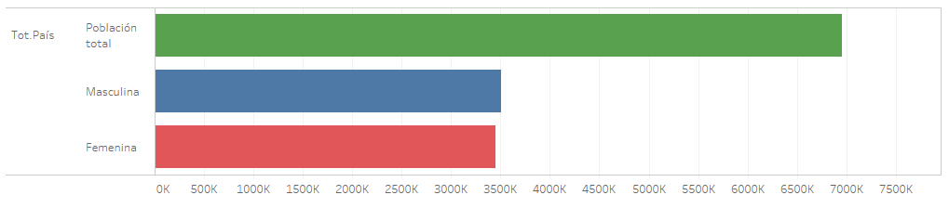
Población total y por sexo, Paraguay - 2018
7.052.983
50,5%
49,5%
Fuente: Estimaciones demográficas del Censo 2012 (DGEEC).

Slide 3
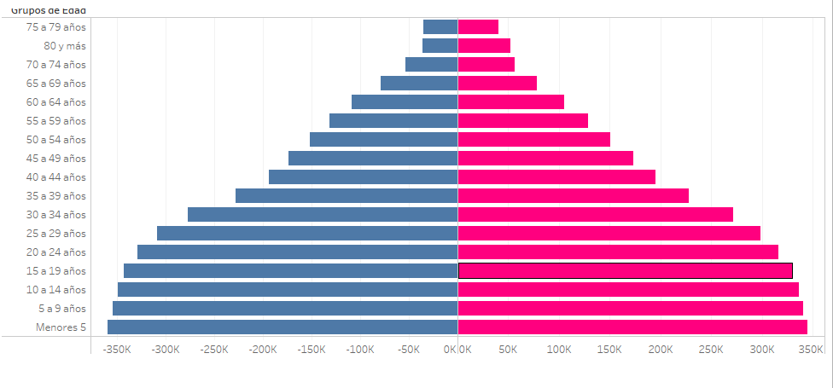
Pirámide de población, Paraguay - 2018
Fuente: Estimaciones demográficas del Censo 2012 (DGEEC).

Slide 4
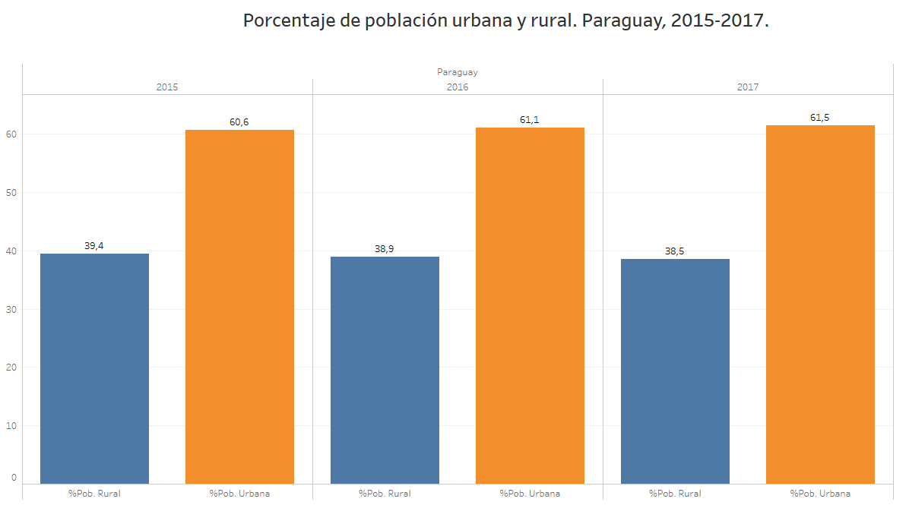
Fuente: Estimaciones demográficas del Censo 2012 (DGEEC).

Slide 5
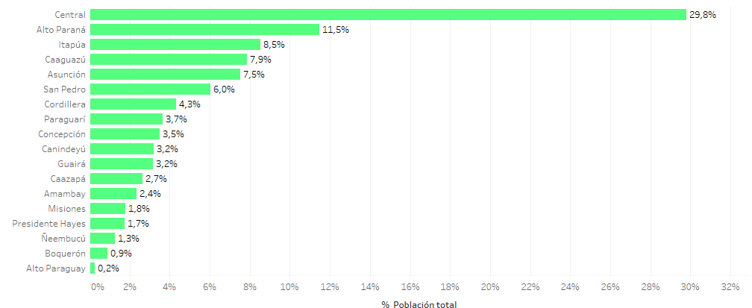
Distribución de la población por departamentos, Paraguay - 2018.
Fuente: Estimaciones demográficas del Censo 2012 (DGEEC).

Slide 6
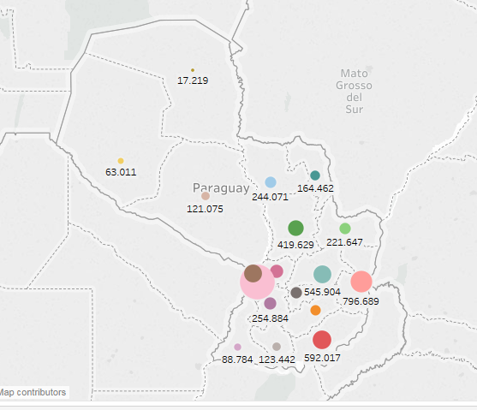
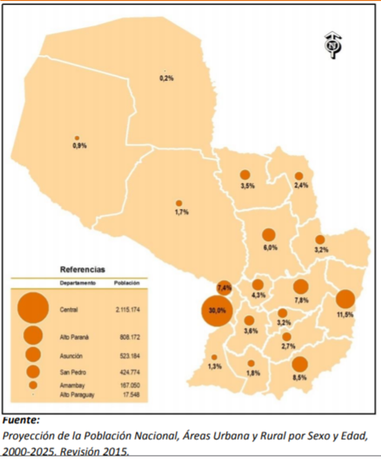
Distribución de la población por departamentos, Paraguay - 2018.
Fuente: Estimaciones demográficas del Censo 2012 (DGEEC).

Slide 7
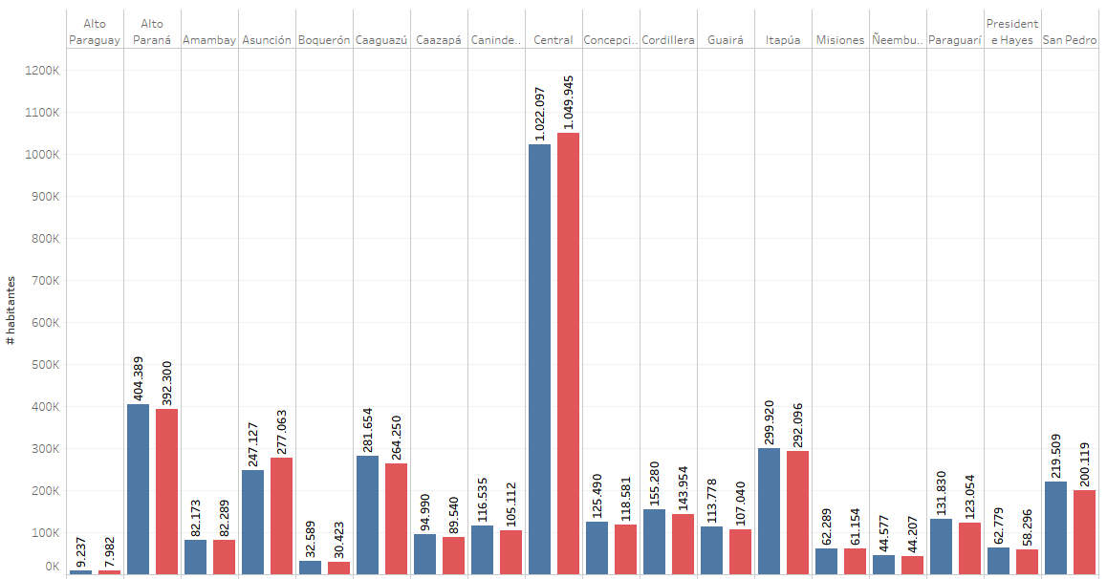

Distribución de la población por departamentos y sexo, Paraguay - 2018.
Fuente: Estimaciones demográficas del Censo 2012 (DGEEC).

Slide 8
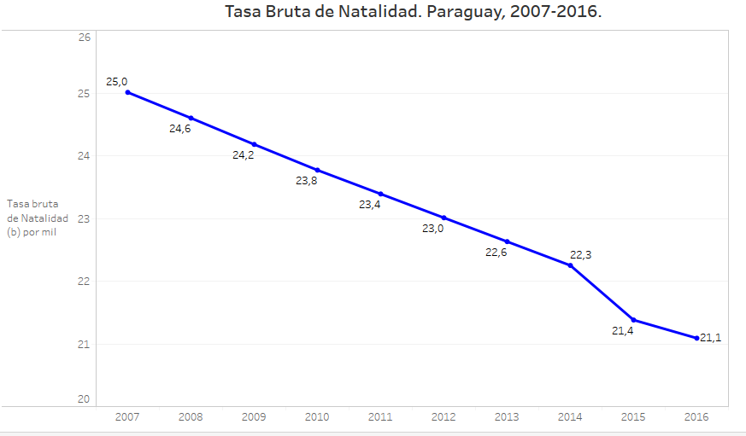
Fuente: 1. STP/DGEEC. Desde los años 2006 al 2014 los datos fueron elaborados en la Dirección de Estadísticas en Salud tomando los datos de la de la Proyección nacional de población por sexo y edad (2000-2050), en base al Censo 2002. 2. STP/DGEEC. Desde el año 2015: Indicadores demográficos estimados y proyectados (2001-2024), en base al Censo 2012. Revisión 2015.

Slide 9
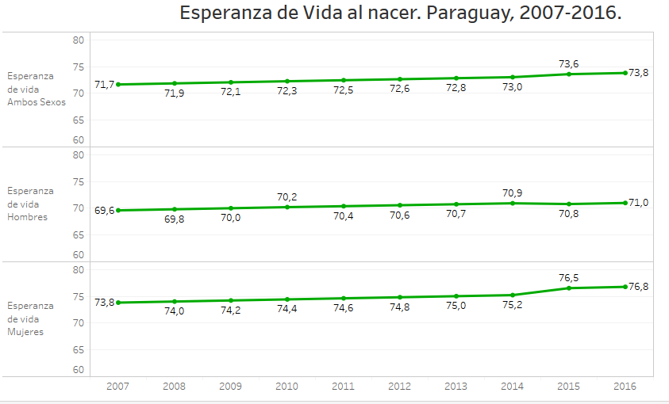
Fuente: 1. STP/DGEEC. Desde los años 2006 al 2014 los datos fueron elaborados en la Dirección de Estadísticas en Salud tomando los datos de la de la Proyección nacional de población por sexo y edad (2000-2050), en base al Censo 2002. 2. STP/DGEEC. Desde el año 2015: Indicadores demográficos estimados y proyectados (2001-2024), en base al Censo 2012. Revisión 2015.

Slide 10
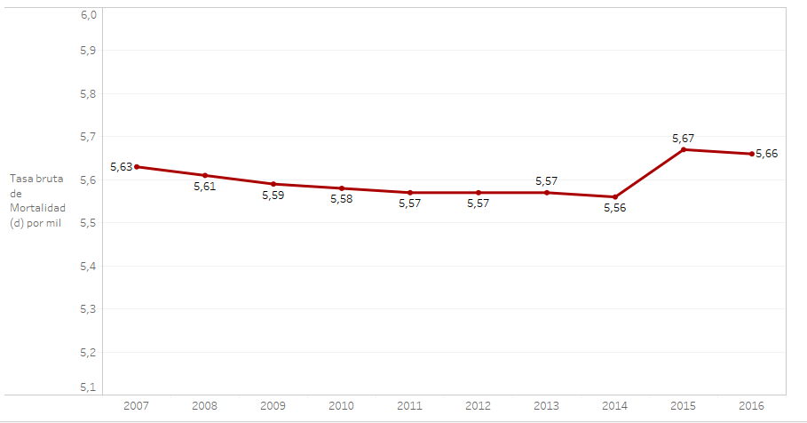
Tasa bruta de mortalidad por mil. Paraguay, 2007 – 2016.
Fuente: 1. STP/DGEEC. Desde los años 2006 al 2014 los datos fueron elaborados en la Dirección de Estadísticas en Salud tomando los datos de la de la Proyección nacional de población por sexo y edad (2000-2050), en base al Censo 2002. 2. STP/DGEEC. Desde el año 2015: Indicadores demográficos estimados y proyectados (2001-2024), en base al Censo 2012. Revisión 2015.

Slide 11
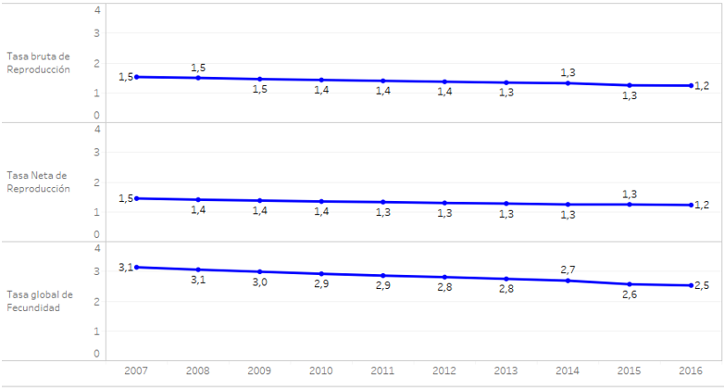
Tasas de reproducción y global de fecundidad. Paraguay, 2007 – 2016.
Fuente: 1. STP/DGEEC. Desde los años 2006 al 2014 los datos fueron elaborados en la Dirección de Estadísticas en Salud tomando los datos de la de la Proyección nacional de población por sexo y edad (2000-2050), en base al Censo 2002. 2. STP/DGEEC. Desde el año 2015: Indicadores demográficos estimados y proyectados (2001-2024), en base al Censo 2012. Revisión 2015.

Slide 12
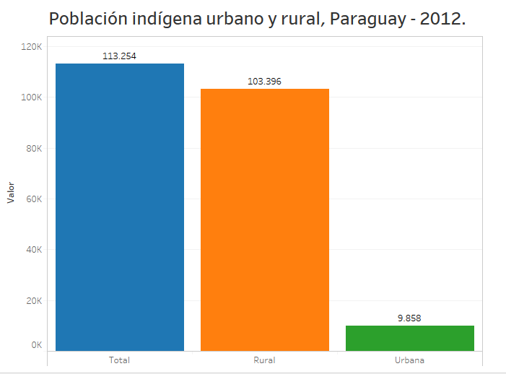

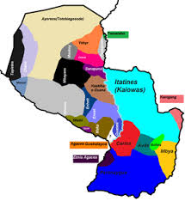
Fuente: Censo poblaciones indígenas 2012 (DGEEC).

Slide 13
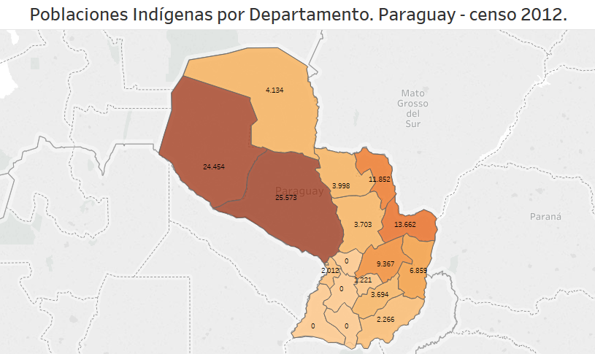
Fuente: Censo poblaciones indígenas 2012 (DGEEC).

Slide 14
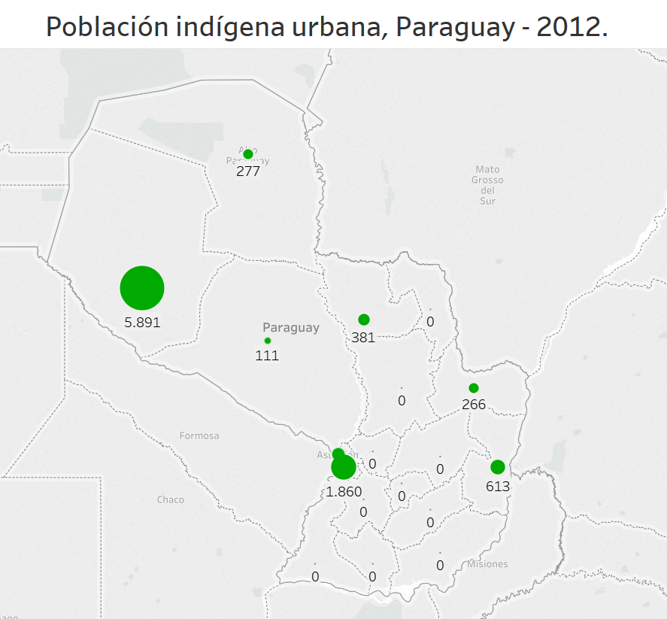
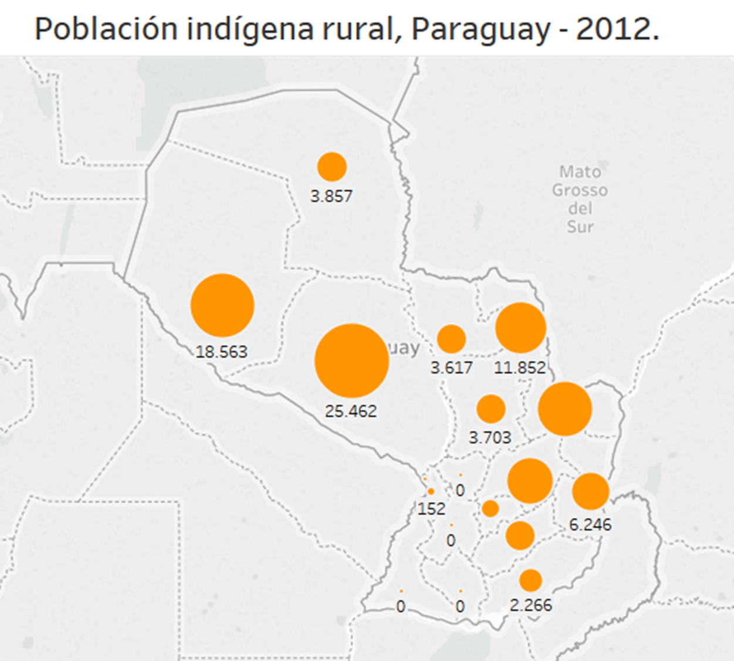
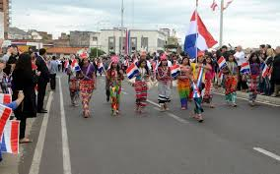

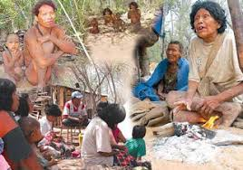
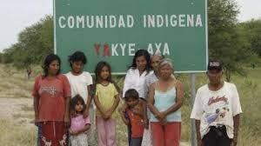
Fuente: Censo poblaciones indígenas 2012 (DGEEC).

Slide 15
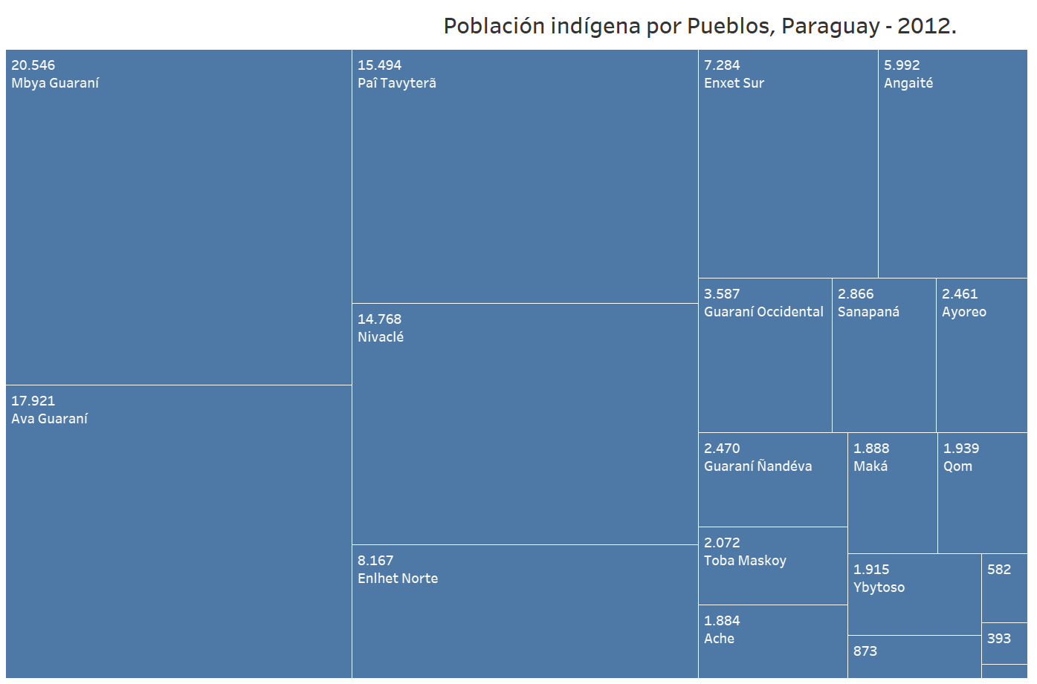
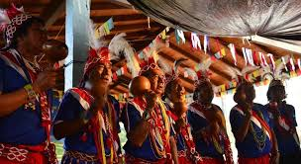
19 etnias: sin dejar a nadie atrás
Fuente: Censo poblaciones indígenas 2012 (DGEEC).

